Slide 1
数据库使用指南

Slide 2
目录
Science出版社
Science系列期刊
Science数据库其它版块介绍
Science数据库的使用
Notes:
这里请大家看一下这座大楼。这是美国科学促进会总部，距离白宫步行大概5分钟距离。可以看出，美国科学促进会也是位于美国的核心地带。

Slide 3
Science 出版社
由Thomas Edison创办于1880年，1900年起成为美国科学促进会（AAAS）的官方刊物。
全世界发行量最大的同行评审综合科学刊物，各国科学家公认的世界一流科技学术期刊，被誉为”诺贝尔奖获得者的摇篮”。
Notes:
Science是全球传播最广的学术刊物之一，它的订阅用户是同类期刊的3倍，在英美以外的订户数是所有学术期刊中最高的。因此在Science上发表和报道的研究成果能够迅速地被世界各地的科研人员知晓。仅在过去的半个世纪里，《科学》杂志就发表了:第一次完整的人类基因组，从未见过的火星表面图片，首次将艾滋病与人类免疫缺陷病毒联系起来的研究

Slide 4
AAAS
Journal publisher and so much more
ENHANCING GLOBAL POLICY & PUBLIC SUPPORTING
EDUCATION OUTREACH ADVOCACY ENGAGEMENT CAREERS
AAAS：美国科学促进会创于1848，位于美国华盛顿。是全球最大的科学协会，其代表多是科学界名人，美国政府许多科技政策的出台都事先经过该会的充分论证。
宗旨：促进科学，服务社会
262个分支机构，服务于1000多万科学家
Notes:
1、美国科学促进会AAAS创建于1848年，成立标志着美国国家科学界的出现。虽然科学在美国早期就已经是美国的一部分，但它的实践者仍然为数不多，而且分布在不同的地区和学科之间。美国科学促进会是第一个在国家层面上促进科学和工程发展并代表其所有学科利益的永久性组织。是全球最大的科普科学学会，Science是它的旗舰出版物。
科促会成立后的150年间，其自身的发展也见证了美国科学的发展。然而，美国科学促进会的长盛不衰并不是预先注定的，尽管在它成立的头50年里做出了许多贡献，但该协会不止一次濒临消亡。最终，与《科学》杂志(Science magazine)的合作重振了该杂志和美国科学促进会(AAAS)的活力。
科促会的宗旨是“促进科学，服务社会”，具体而言，是通过在全球范围内促进科学和创新的发展以造福人类。在全球超过91个国家有个人会员。任何和我们有共同目标并相信科学、技术、工程和数学可以帮助解决当今世界面临的许多挑战的人都可以成为会员。

Slide 5
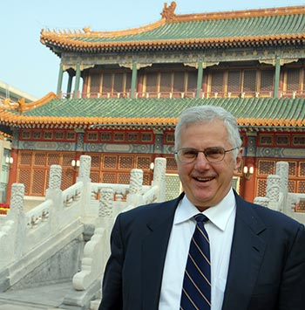
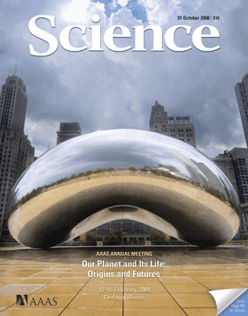
Science 和中国
2008年9月30日，中国国务院总理温家宝在中南海紫光阁会见了到访的美国《科学》杂志主编布鲁斯·艾伯茨 。
2008年10月31日出版的《科学》周刊刊登了一篇社论，即温总理的《科学与中国现代化》
Science and China's Modernization
http://www.sciencemag.org/cgi/content/summary/322/5902/649
Notes:
中美科学界交流的盛事
温总理接受了Science主编的访问，并高度评价了《科学》杂志在推动全球科技进步中的重要作用 。

Slide 6
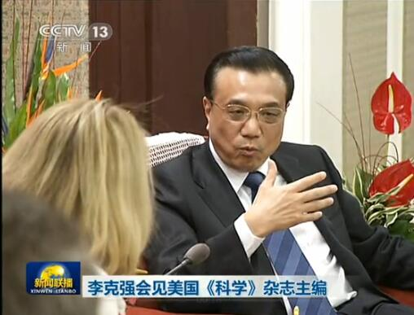
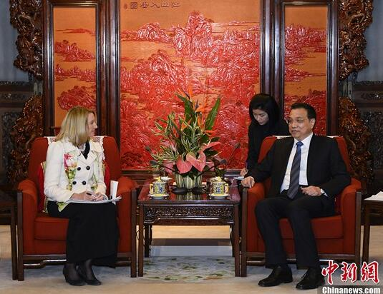
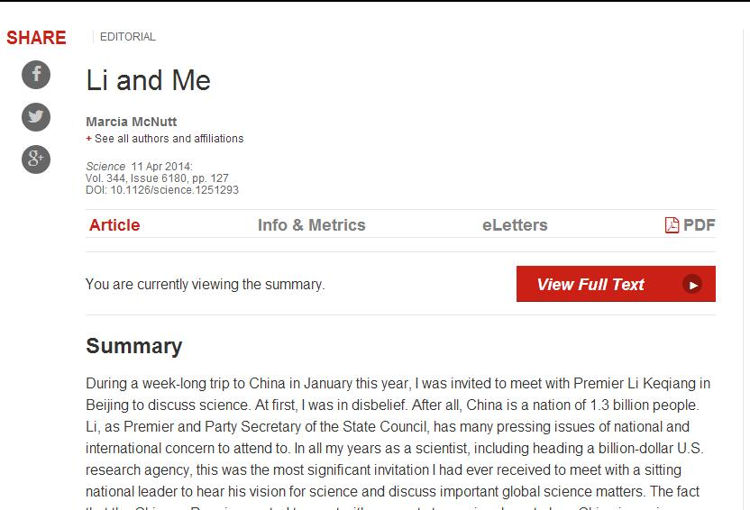
Science 和中国
http://news.sina.com.cn/c/2014-04-05/202229873367.shtml
Notes:
近些年中国科技的迅猛发展，也让越来越多的出版社意识到和中国科研人员合作的重要性。
2014年1月13日下午，美国《科学》杂志主编麦克纳特女士拜访了国务院总理李克强，就科学技术、航天、教育、气候变化、环境保护等问题回答了提问。可能大家对这条新闻之前已有多了解，这里和大家分享一个有趣的细节，这也让Science主编倍感荣幸。麦克纳特原文是这样写的，“会见的要求很明确。仅我一人出席，不带美国记者，时间是30分钟。我们将讨论科学和经济问题。我提前来到了会见地点，这是一间漂亮的拥有中国传统风格的接待厅。没有像国会山或白宫入口处见到的X光安检机或人体扫描仪。总理和我喝茶、交谈，谈了70分钟，议题从探索宇宙到国际合作到气候变化和环境保护等。会谈开始后不久李的助手急匆匆送进来一张字条，大概不是很重要。为了不影响会见，总理将他打发走了。”这篇文章已经发表在Science期刊上，有兴趣的老师可以查一下原文。

Slide 7
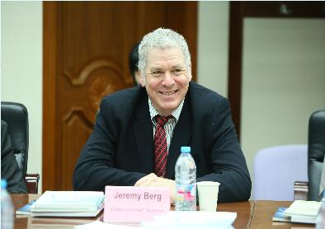
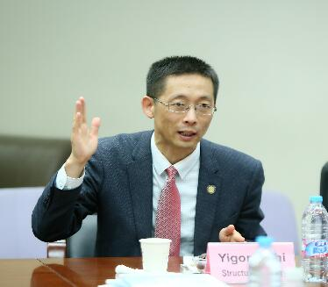
Science 和中国
Editor in Chief: Jeremy Berg, PhD
原清华大学副校长：施一公教授
https://news.tsinghua.edu.cn/info/1010/57701.htm
Notes:
2017年4月17日，Science杂志主编Jeremy Berg博士到访清华大学，在结束题为“从锌指蛋白到《科学》”的精彩演讲之后，Jeremy Berg博士一行参观访问了清华大学结构生物学高精尖创新中心，并与清华大学生命学院、医学院、药学院的部分师生开展了讨论会议。此次访华，Jeremy Berg有意推动Science中国地区的相关合作业务，并希望能与政府、学校和科学家之间开展更多合作
作为美国科学促进会（AAAS）成员、国家医学院院士的Jeremy Berg教授，于2016年7月开始担任《科学》杂志及其子刊的主编。在此之前，曾任职于匹兹堡大学医学院院长，担任科学战略与规划部高级副部长、匹兹堡基金会教授、个体化医学研究所所长。此外，他还曾任教于约翰霍普金斯大学近二十年、美国国立卫生研究院八年、并担任国家综合医学科学研究所所长等。Jeremy Berg教授的研究主要集中于生物分子的结构与功能。他的贡献包括揭示锌指蛋白结合DNA/RNA的机理，解释细胞特定部位蛋白的作用，以及运用序列数据库预测蛋白的结构与功能等。
会议开始，施一公校长首先对Jeremy Berg教授做了相关介绍，据悉Jeremy Berg教授为施一公教授在约翰·霍普金斯大学攻读博士学位时期的导师。毕业时，Jeremy Berg曾破例公开宣称“一公是我最出色的学生”

Slide 8
目录
Science出版社
Science系列期刊
Science数据库其它版块介绍
Science数据库的使用

Slide 9
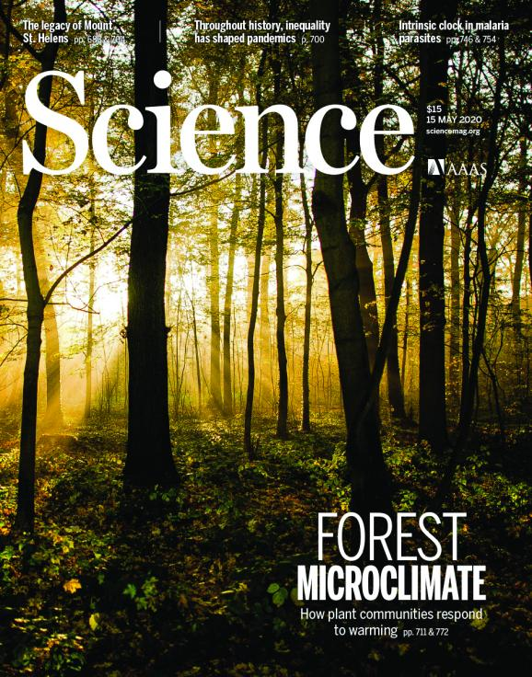
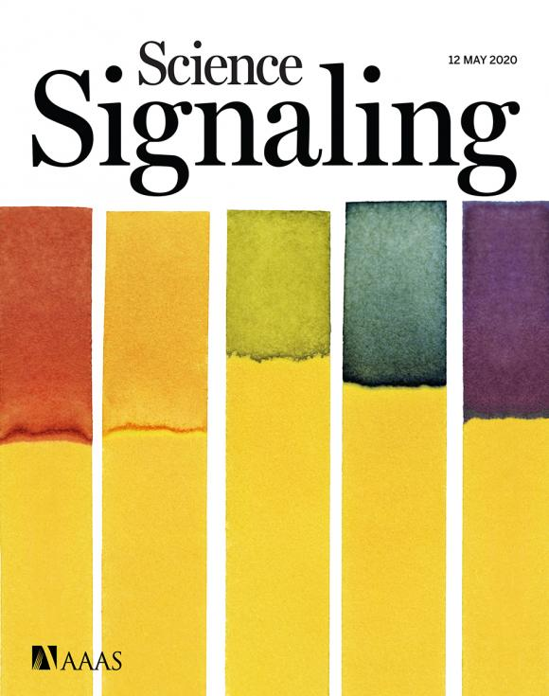
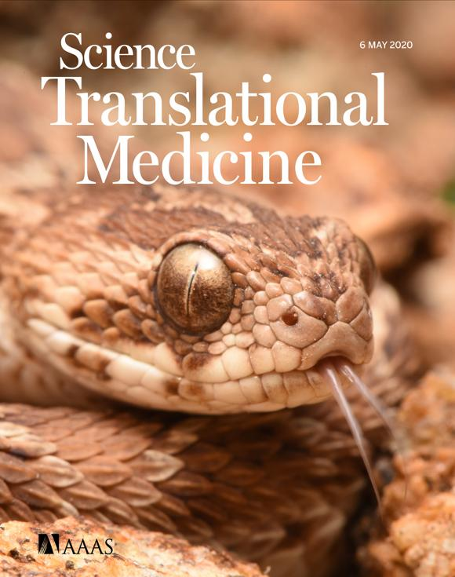
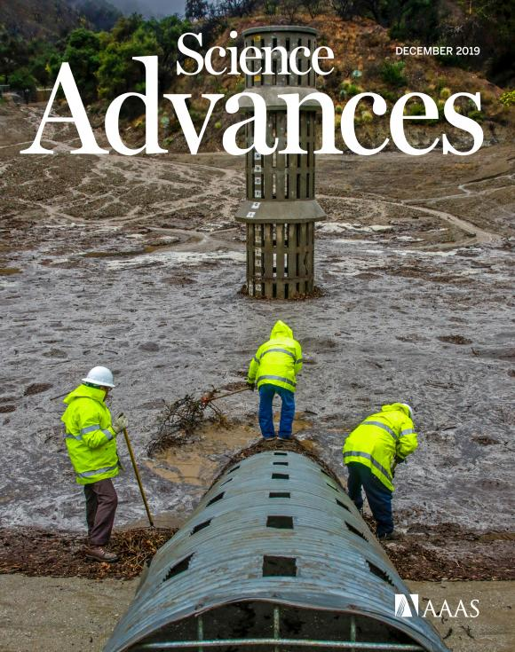
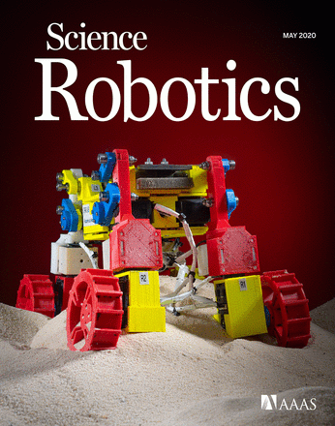
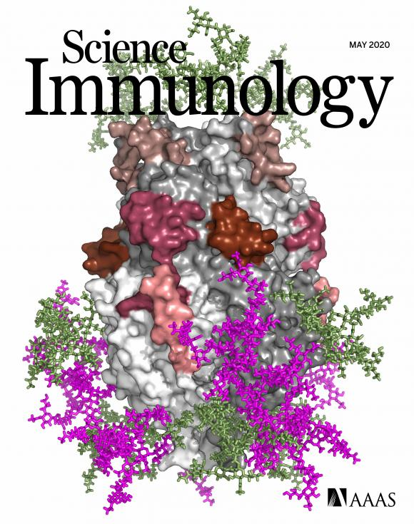
Science系列期刊
1880
1999, 2008
2009
2015
2016
2016
Notes:
AAAS的出版物不止Science, 陆续AAAS出版了6本期刊， 其中Science Advance是开放获取期刊

Slide 10
Science 系列期刊_Science《科学》
涵盖各种学科
LIFE SCIENCES（50%）
PHYSICAL SCIENCES（35%）
OTHER SUBJECTS（15%，社会，政治，人类，宗教）
具有科学新闻杂志和学术期刊双重特点
新闻&社论（49％）
专家评审的研究论文（51％）
Notes:
Science还是一本具有科学新闻杂志和学术期刊双重特点的刊物，它拥有一个独立的新闻采编团队，能够及时报道和分析科学界普遍感兴趣的新闻。
《科学》是科学新闻、评论和前沿研究的主要渠道。通过纸质版和网络版，《科学》杂志估计在全世界拥有100多万读者。《科学》杂志的作者身份也是全球性的，其文章一直位居世界上被引用最多的研究之列。Science是全球传播最广的学术刊物之一，它的订阅用户是同类期刊的3倍，在英美以外的定户数是所有学术期刊中最高的。因此在Science上发表和报道的研究成果能够迅速地被世界各地的科研人员知晓。
科学是讨论与科学进步有关的重要问题的论坛，发表已达成共识的材料，并包括提出少数人或相互矛盾的观点。因此，所有发表在科学杂志上的文章——包括社论、新闻和评论，以及书评——都是署名的，反映了作者的个人观点，而不是美国科学促进会或作者所属机构的官方观点。
《科学》试图发表那些在各自领域或跨领域最有影响力的论文，这将极大地促进科学理解。选定的论文应提出新颖和广泛重要的数据，综合，或概念。它们应该得到更广泛的科学界和公众的认可，由《科学》杂志提供，而不是由专业期刊提供。

Slide 11
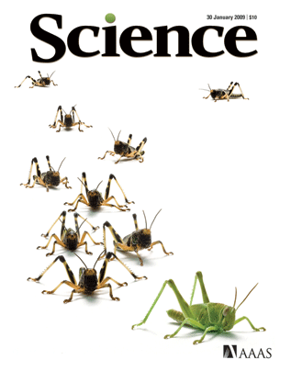
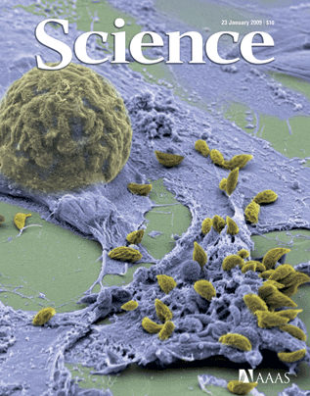
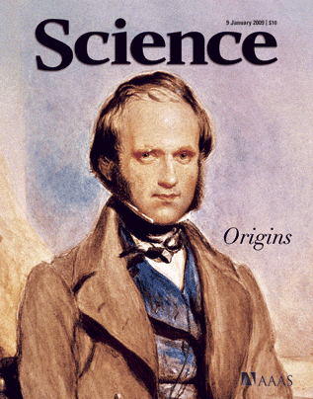
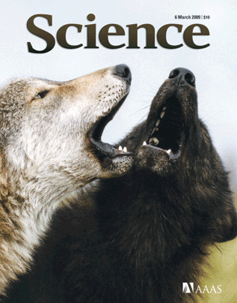
Science 系列期刊_Science《科学》
高品质、高影响力
编辑团队由25位具有博士学位的编辑，及超过120名来自各学科领域的顶尖专家组成；
来稿要经过严格的同行评审，稿件接收率不到7％；
2019年影响因子41.845。
Notes:
《科学》是科学新闻、评论和前沿研究的主要渠道。通过纸质版和网络版，《科学》杂志估计在全世界拥有100多万读者。《科学》杂志的作者身份也是全球性的，其文章一直位居世界上被引用最多的研究之列。

Slide 12
Science 系列期刊_Science Signaling
Science Signaling 《科学信号》
创刊于1999年，原Science STKE —《细胞信号
转导》，是美国科学促进会（AAAS）旗下研究
细胞信号转导的官方刊物
研究范围：
生物化学、生物信息学、细胞生物学、分子生物学、微生物学、系
统生物学、免疫学、神经科学、药理学、生理学
期刊品质：
2019年影响因子6.467，在生物化学、分子生物学及细胞生物学领域名列前茅。
Notes:
STKE[信号转导知识环境(ISSN: 1525-8882)]出版的，这是一个网站和在线评论杂志，1999年9月创刊，专注于细胞信号的主题。2008年1月更名为Science Signaling (ISSN: 1937-9145)，并于2008年9月添加了原始研究文章。
《科学信号》的首要目标是发表在细胞信号领域广泛相关的关键发现，并提供文章、社区特性、工具和在线资源，使读者能够深入了解细胞调控过程。该网站的另一个目标是提供一个权威的细胞信号信息数据库，供读者访问，并对基于计算机的分析有用。

Slide 13
Science 系列期刊_Science Translational Medicine
Science Translational Medicine《科学转化医学》
2009年美国科学促进会（AAAS）推出的官方刊物，为所有相关学科的基础研究、转化研究和临床研究的专业人员提供思想沟通和交流的论坛。
宗旨：
将基础科学和临床研究联系起来，以改善全球患者的护理。
研究范围：
癌症学、基因组科学、分子生物学、神经科学、生物工程学、
生物信息学，细胞学、心血管疾病、卫生政策等
期刊品质：
2010年影响因子3.51, 2011年高达7.804，较2010年影响因子增长
122%，在临床医学研究领域跃居第八位。2019年16.304。
Notes:
生命科学在21世纪得到了蓬勃发展。近几年来，随着分子生物学技术的不断创新，一方面为生命科学研究带来了前所未有的深度和广度；另一方面却使基础和临床研究的距离加大。生命科学研究的成果没有被及时地应用到临床当中，从而没有真正地体现生命科学的价值。在这种背景下，致力于弥补基础与临床研究的鸿沟和屏障的转换医学应运而生，并逐渐从概念转为热门的研究模式。
转换医学（Translational Medicine），又叫转化医学，其主要目的是为了打破基础医学与药物研发、临床医学之间固有的屏障，建立起彼此的直接关联，缩短从实验室到病床（bench to bedside）的过程，把基础研究获得的研究成果快速转化为临床上的治疗新方法，从而更快速地推进临床医学的发展，最终使患者直接受益于科技。
转换医学倡导从临床工作中发现和提出问题，由基础研究人员进行深入研究，然后再将基础科研成果快速转向临床应用，基础与临床科技工作者密切合作，以提高医疗总体水平的理念。因此转换医学研究主张打破以往研究课题组单一学科或有限合作的模式，强调多学科组成课题攻关小组，发挥各自优势，通力合作。

Slide 14
Science 系列期刊_Science Robotics
Science Robotics《科学机器人》
创刊于2016年
特点：
交叉学科，内容涵盖广泛
研究范围：
基础科学，计算机科学，工程，医学，既包含了机器人学的传统法则，也包含很多新兴的发展动态和趋势，例如先进材料和仿生设计，涉及微米/纳米机器人，陆地/海底机器人，人工智能，机器人生物材料等
期刊品质：2018年首次参评，2019年影响因子：18.684
Notes:
科学机器人发表原创，同行审查，科学或工程为基础的研究文章，推进机器人领域。它是多学科的，包括机器人的传统学科，以及新兴的趋势，比如先进的材料和仿生设计;它涵盖了所有的尺度，从非常大的系统到微型/纳米机器人;它的范围很广，包括理论进步和实际应用;通过在线补充材料和设计/代码库，它促进了可再现性。

Slide 15
Science 系列期刊_Science Immunology
Science Immunology《科学免疫学》
创刊于2016年
使命：
通过展现在免疫学扩展领域内的革新与进步，来使读者加深对
免疫系统的了解与理解
研究范围： 细胞和临床免疫学的交叉学科，涉及大量关于人类的生物有机体的研究。该刊出版发行的所有文献全部都为以科学研究为基础的原创性文献，全部经由同行评审，内容会涉及到免疫学研究相关领域的重要研究进展，新的医疗工具的和新技术的应用等。
期刊品质：2019年影响因子：13.44

Slide 16
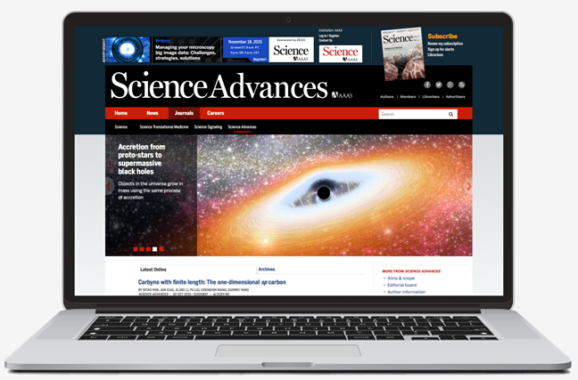
Science 系列期刊_Science Advances
Science Advances《科学进展》
创刊于2015年，美国科学促进会（AAAS）旗下第一本纯OA期刊
特点：
交叉学科；快速出版
研究范围：
计算机、工程、环境、生命、数学、物理、社会科学等
期刊品质：
秉承严格的收录标准、审稿流程；
一经出版便被SCI收录，2019年影响因子：13.116
Notes:
科学进展是美国科学促进会(AAAS)开放获取的多学科期刊，发表在任何科学领域的有影响力的研究论文和评论，包括学科具体领域和广泛的跨学科领域。科学进步的使命是为作者提供公平、快速、专业的同行评审和经过审查的研究选择，并免费提供给读者。由一组杰出的科学家领导并允许灵活的文章格式，科学进展通过扩展科学杂志的能力来确定和促进科学和工程在广泛的领域的重大进展，从而支持美国科学促进会的使命。《科学》杂志对不断发展的数字出版技术的使用，在美国科学促进会建立和维持其
创刊主要背景是Science出版社每年收到大量的优质稿件，而因为Science本身是一本杂志，有不同的栏目和字数限制，所以有很多比较长的优秀无法发表，此外，大家都知道，Science更多的内容集中在生命科学部分，而为了填补其它专业的空白，Science Advances主要会关注工程，环境，社会科学等方面。
记得创刊第一年，Science的编辑到国内宣讲，有很多老师质疑Science Advance的品质。记得当时编辑很自信的说，“大家完全不用担心Science Advances”的品质，因为从收稿到发表，流程和Science是一样的。唯一不同的就是，由作者付费。果然，2017年Science Advances首次参评IF就高达11.511
全球参与者的使命以及倡导传播和利用科学造福人类方面发挥了关键作用。

Slide 17
目录
Science出版社
Science系列期刊
Science数据库其它版块介绍
Science数据库的使用

Slide 18
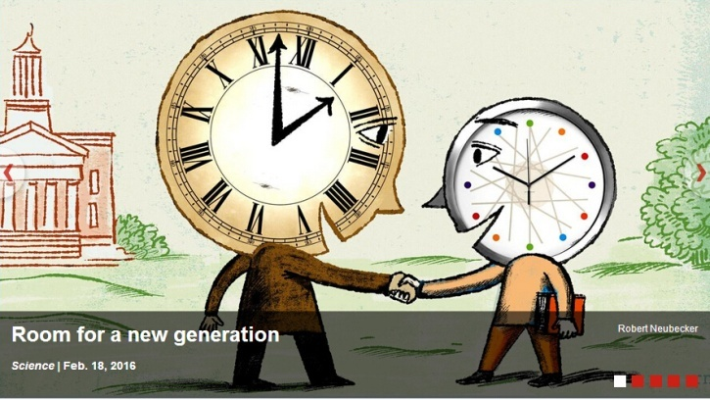
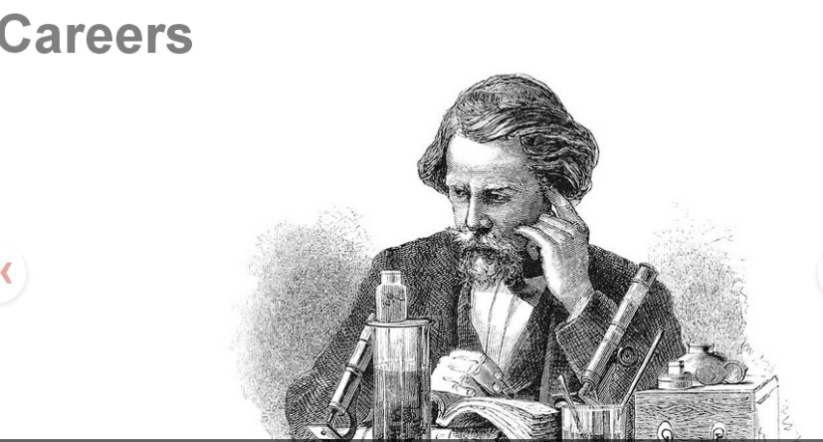
Science数据库其它资源介绍
Science News
每天，Science新闻组都会为在线用户提供几篇关于科研成果或科学政策的最新消息；另外也会提供每周出版的Science Magazine中收录的新闻类文章。这些消息简洁扼要，使读者花费少量时间就能及时了解世界各地各科研领域的最新进展。
Science Careers
为科学家们通过网络谋职及寻找各种基金支助项目、科研合作项目提供信息；提供与之相关的文献和议题，并设讨论区供科学家们交流求职经验。
Notes:
ScienceInsider包含新闻和分析

Slide 19
目录
Science出版社
Science系列期刊
Science数据库其它版块介绍
Science数据库的使用

Slide 20
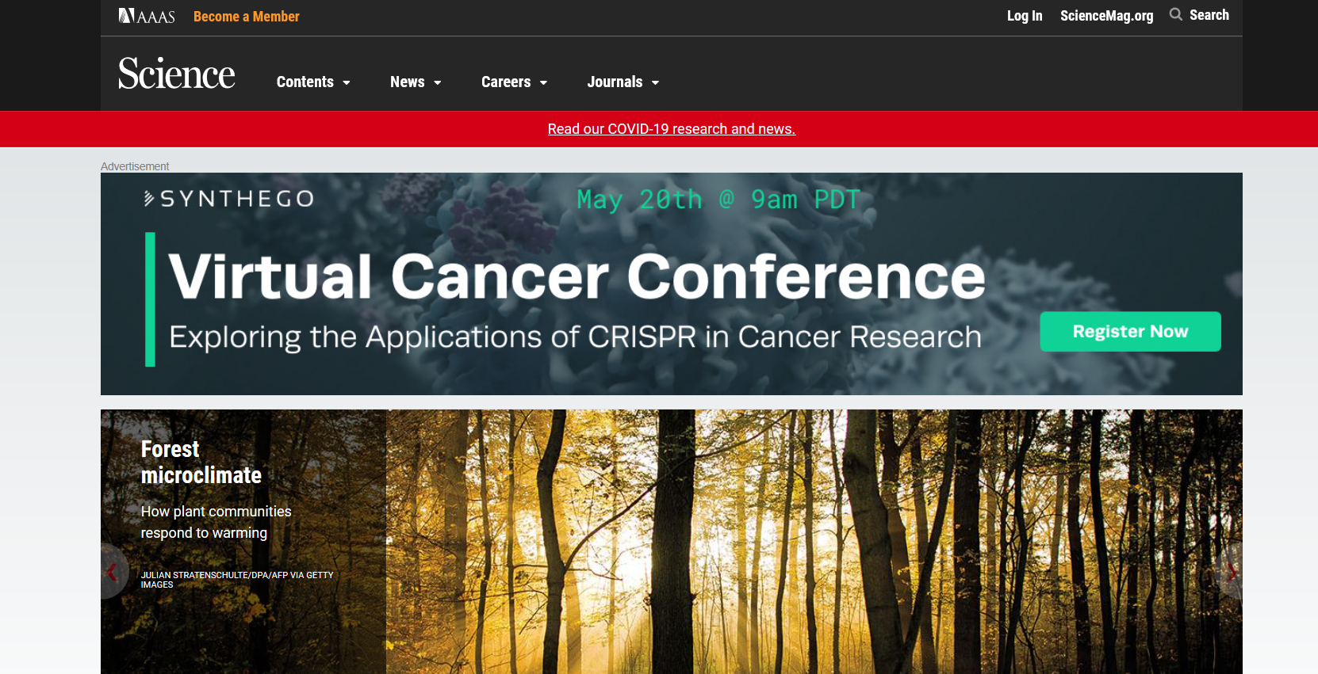
Science的资源导航栏，点击相应选项卡可浏览其下包含的资源

Slide 21
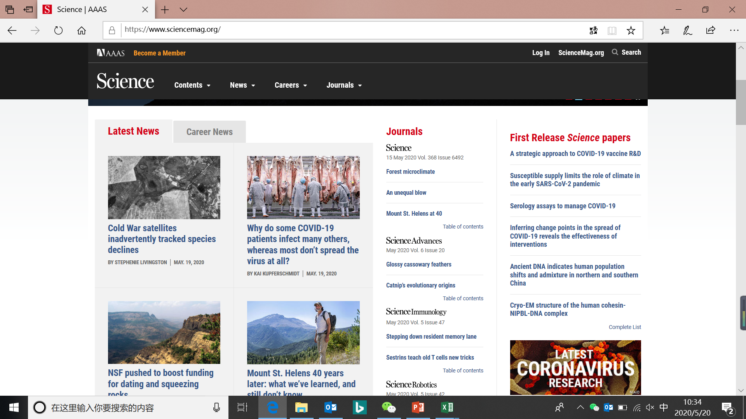
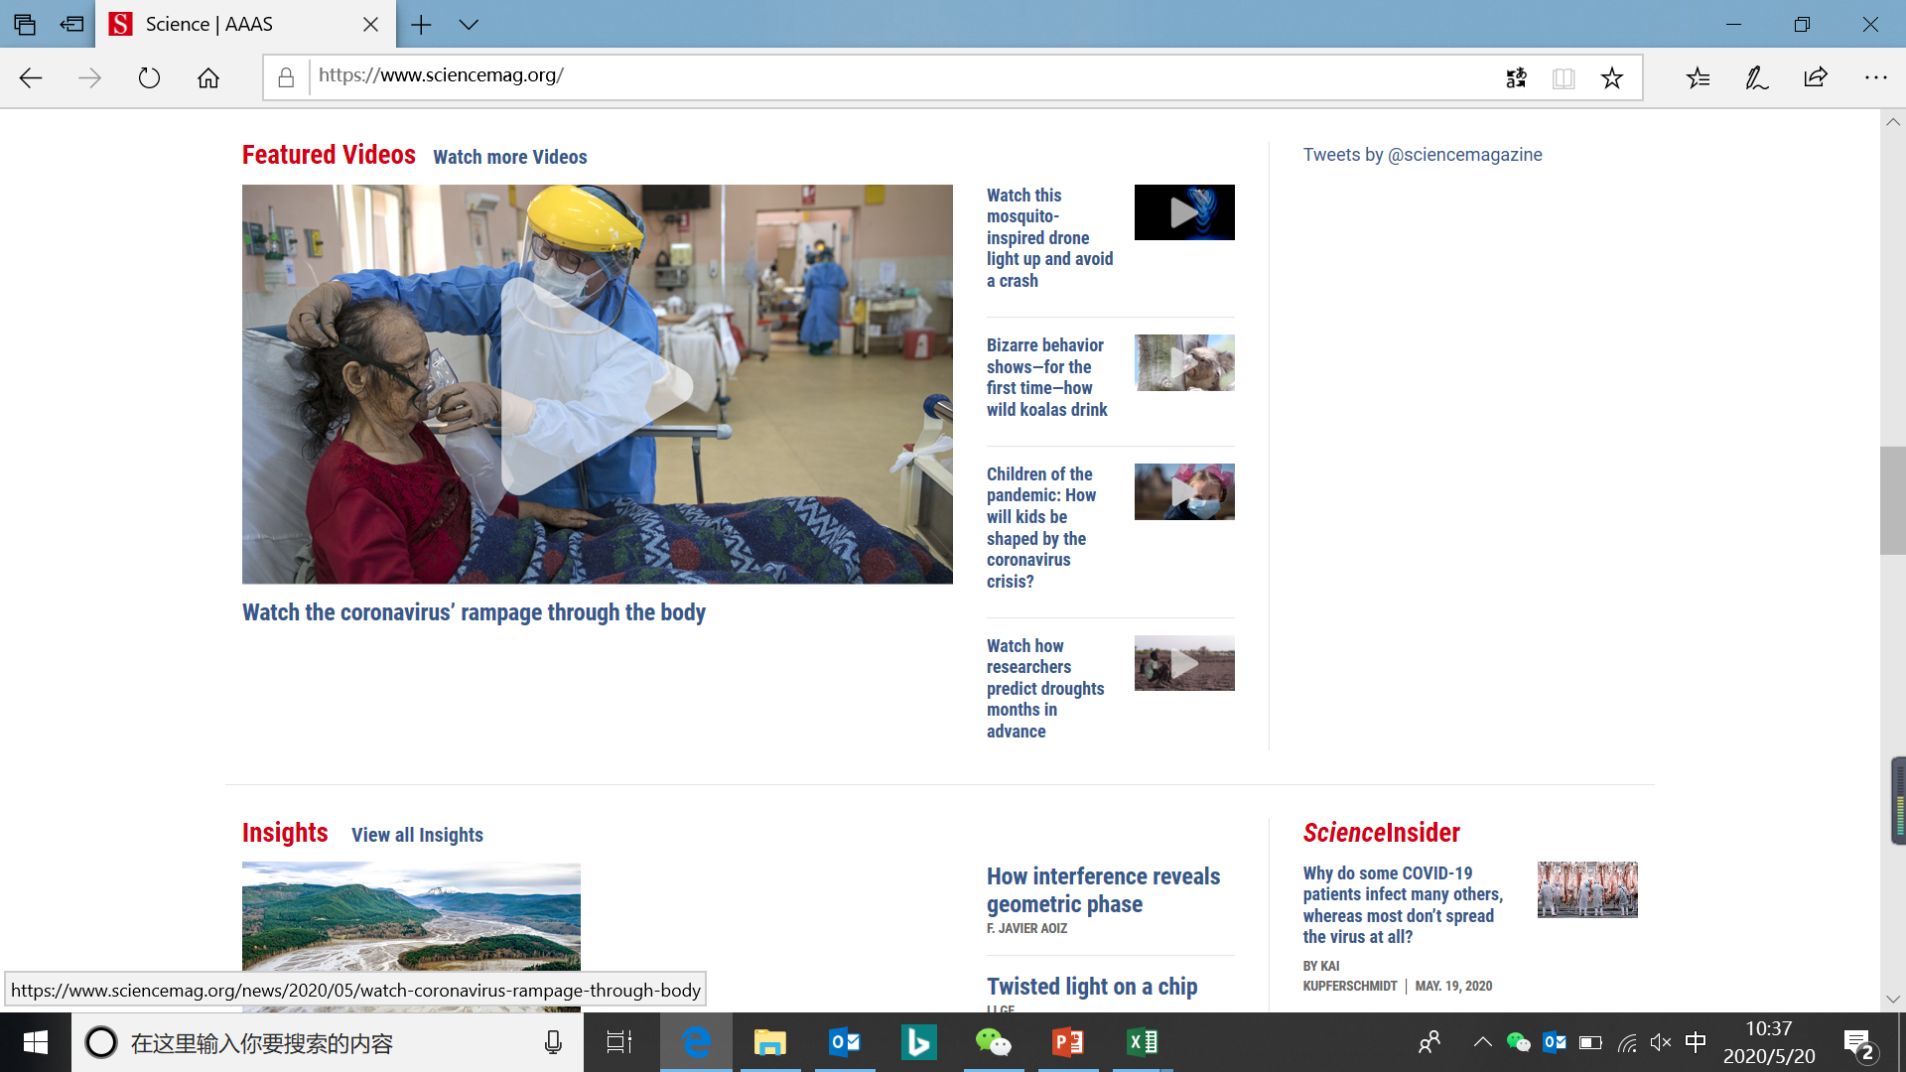
编辑精选
特色视频
预先出版的文章
播客
新闻
选择期刊

Slide 22
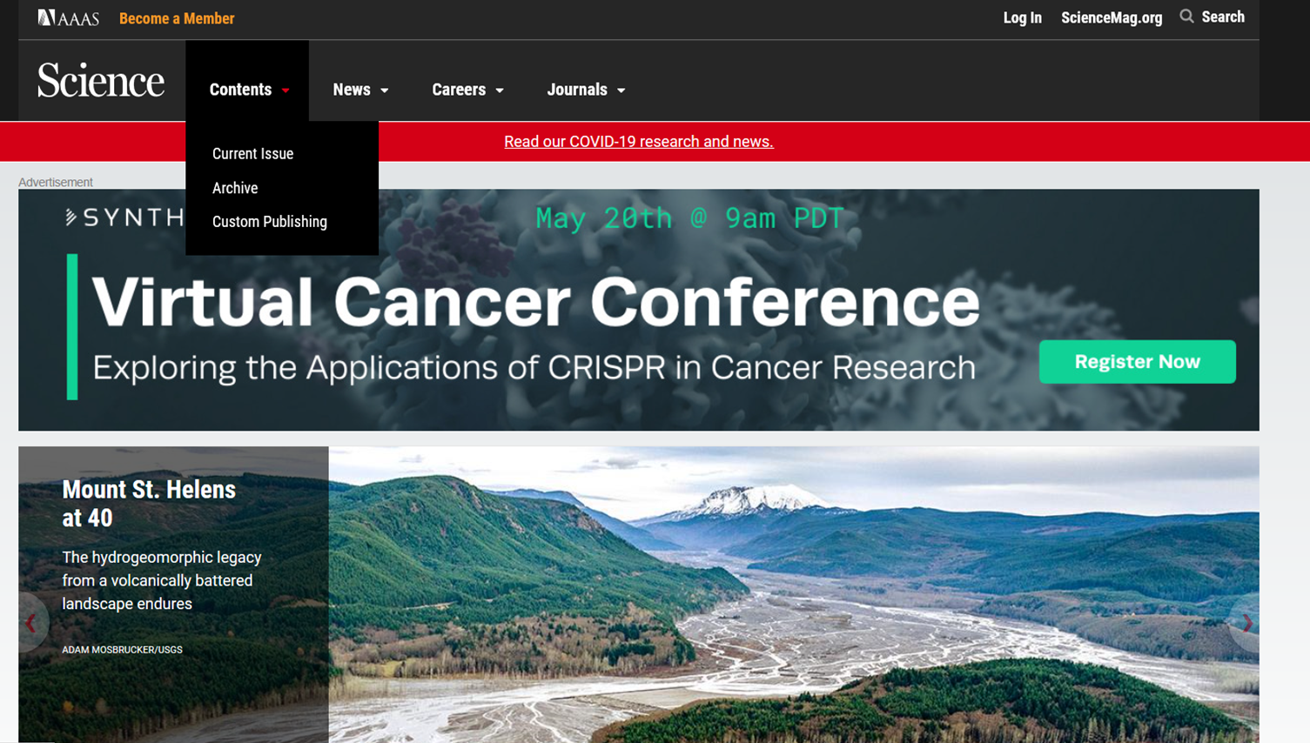
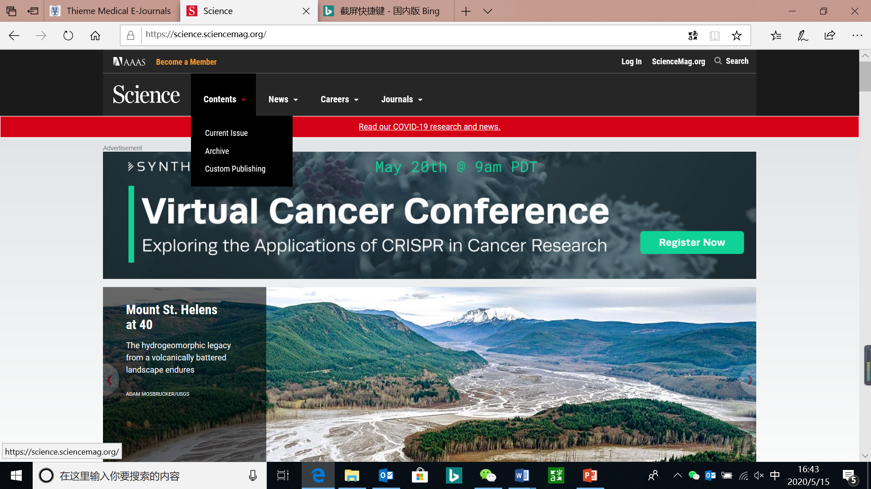
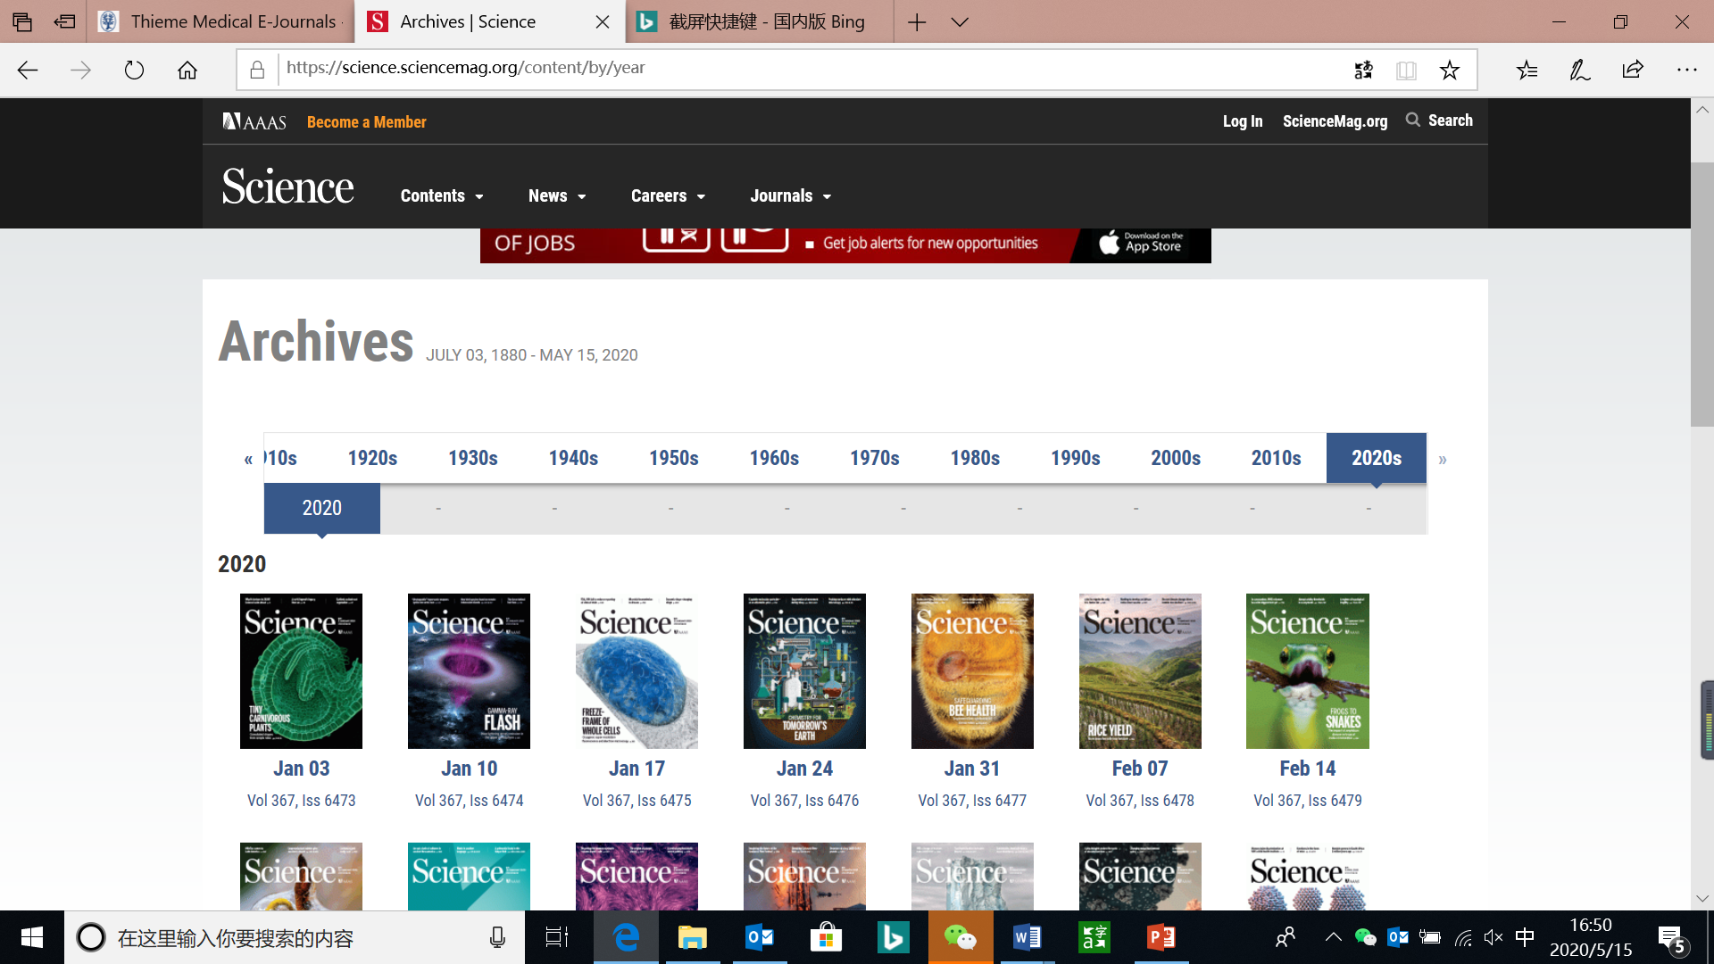
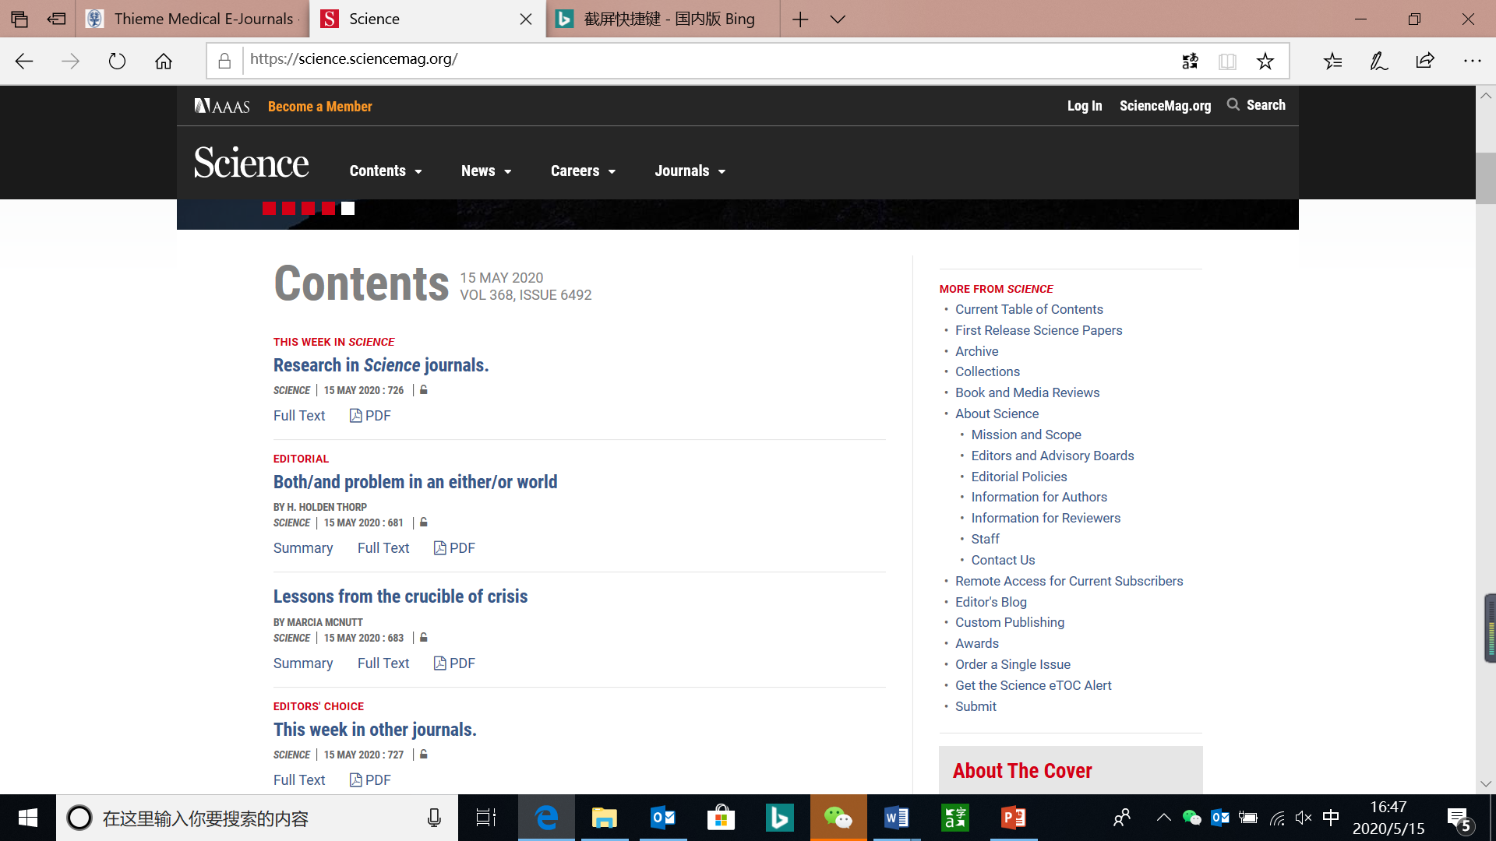
导航栏
期刊信息
目录页
预先出版物
过刊
不同主题文章的归类
关于Science
主编对数据及相关
科学政策的分析
定向出版
获奖信息
推送提醒
投稿
年份选择

Slide 23
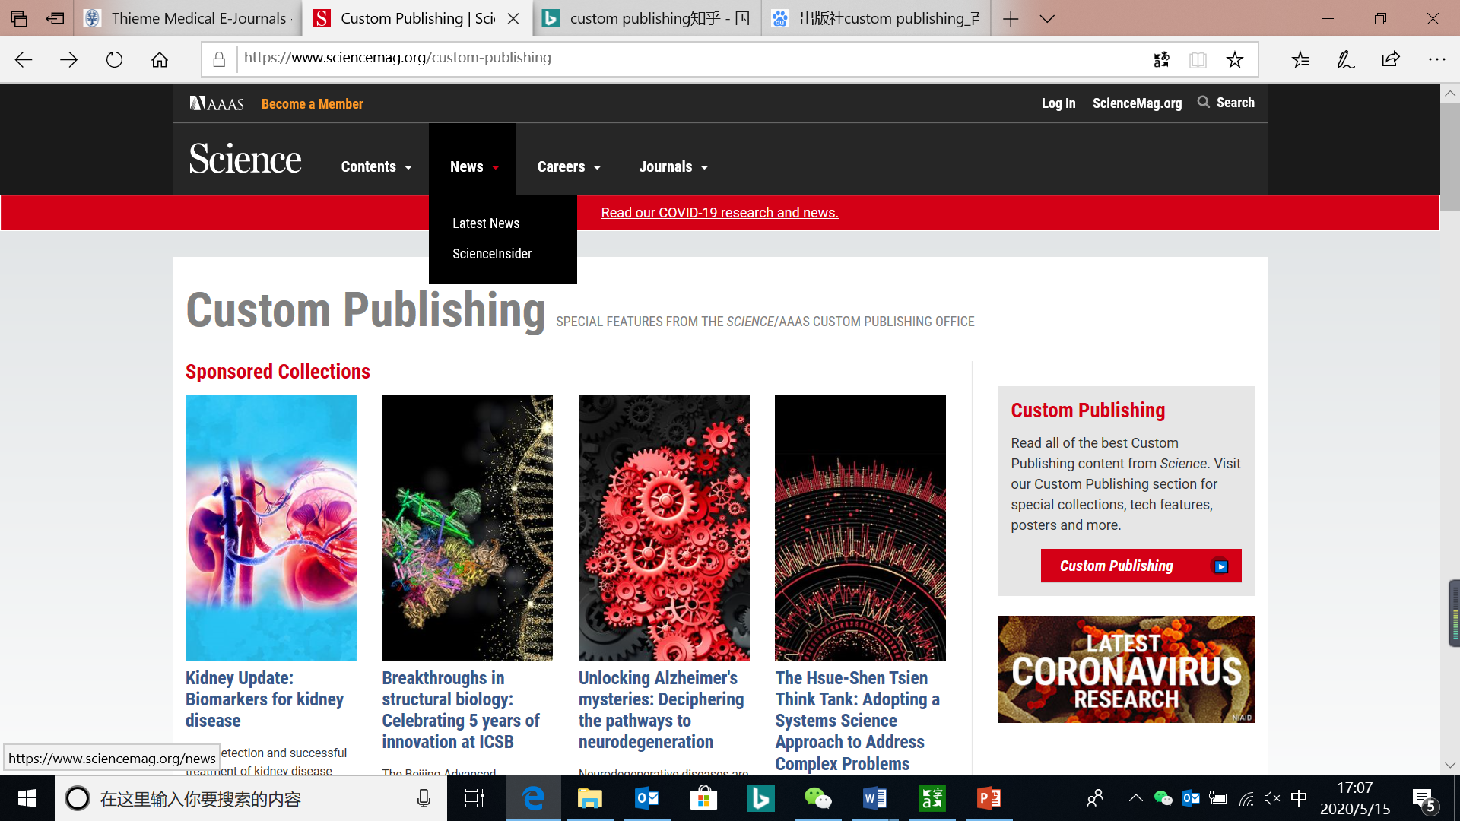
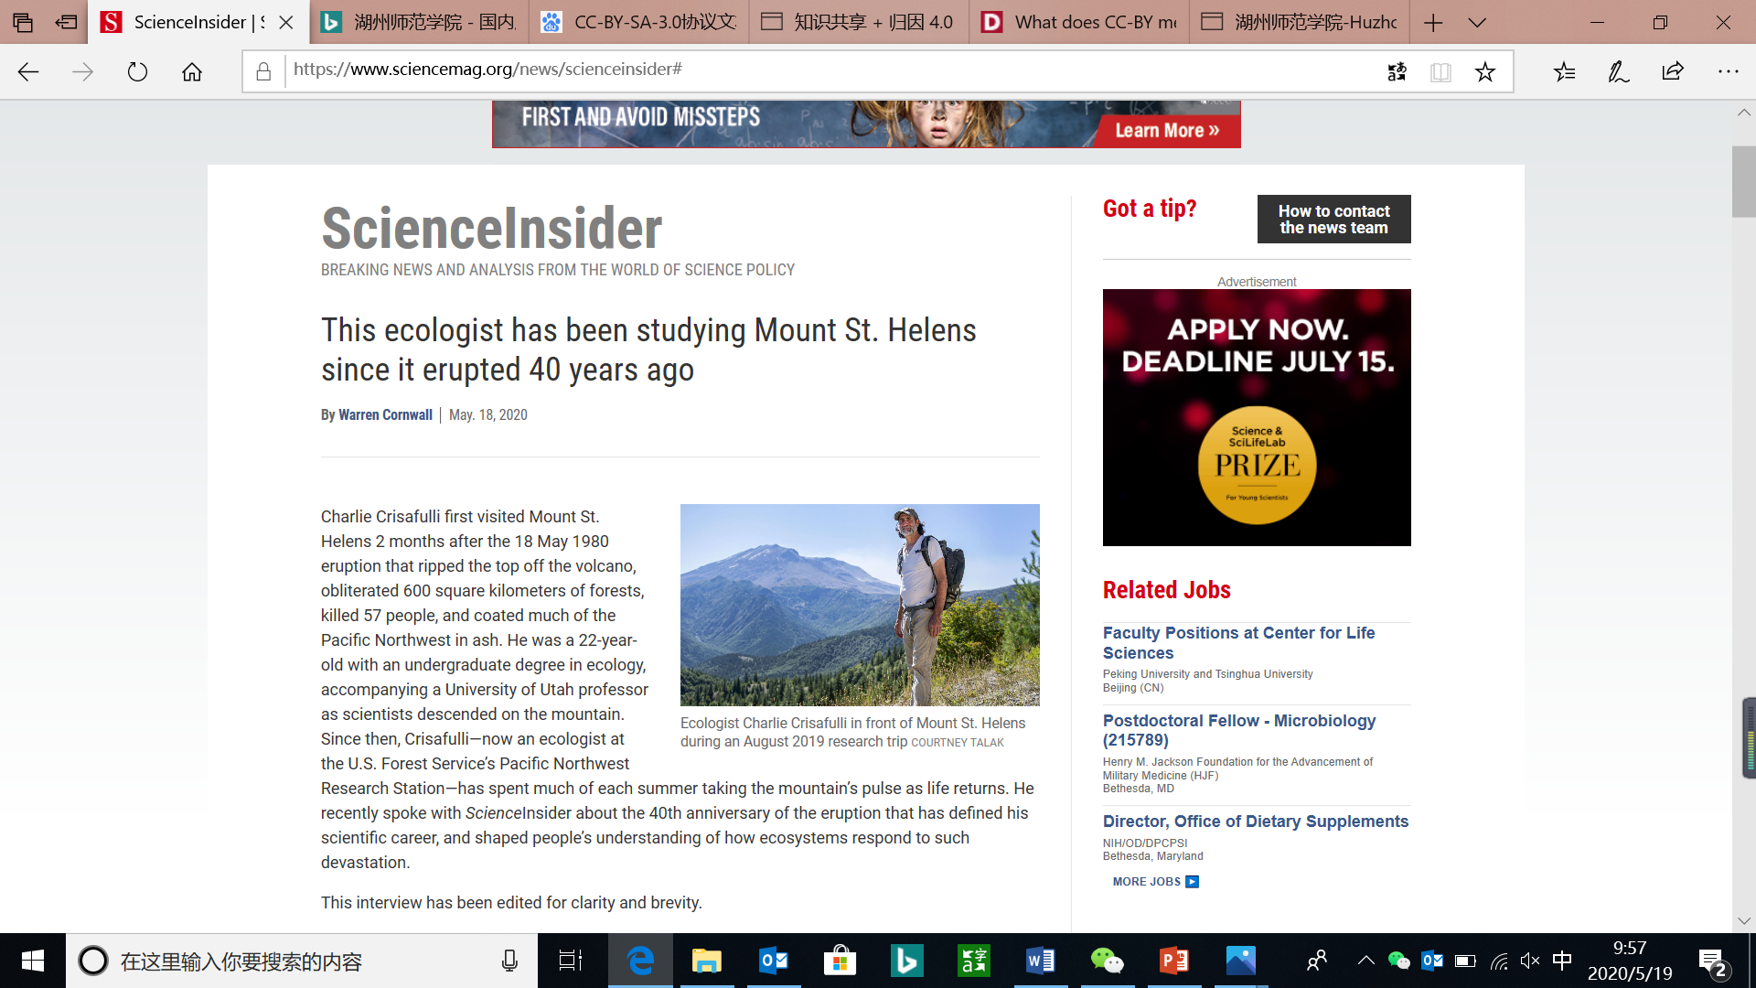
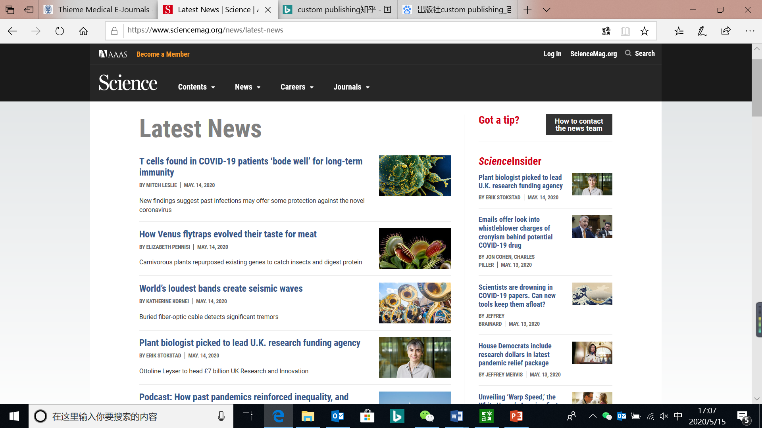
科学界对世界重大新闻的分析
热门话题 |最多浏览

Slide 24
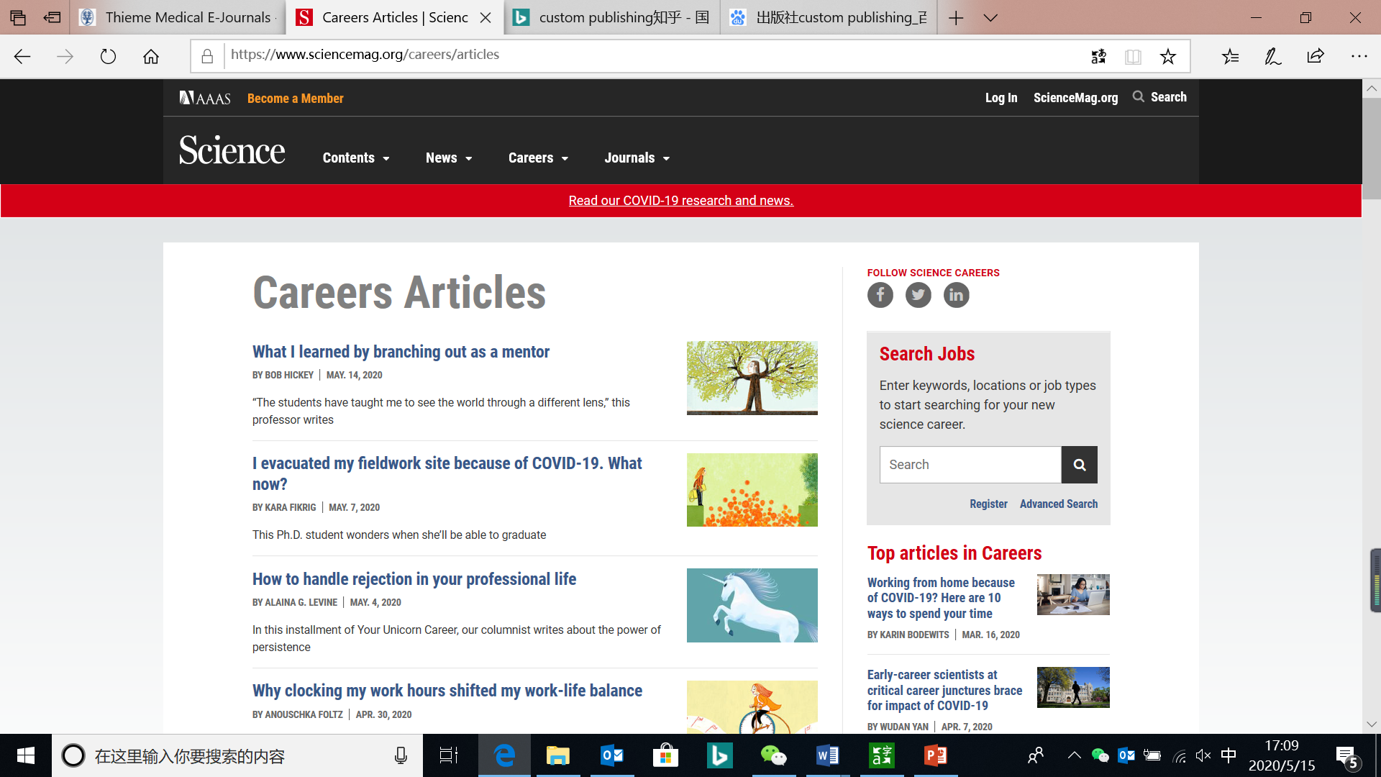
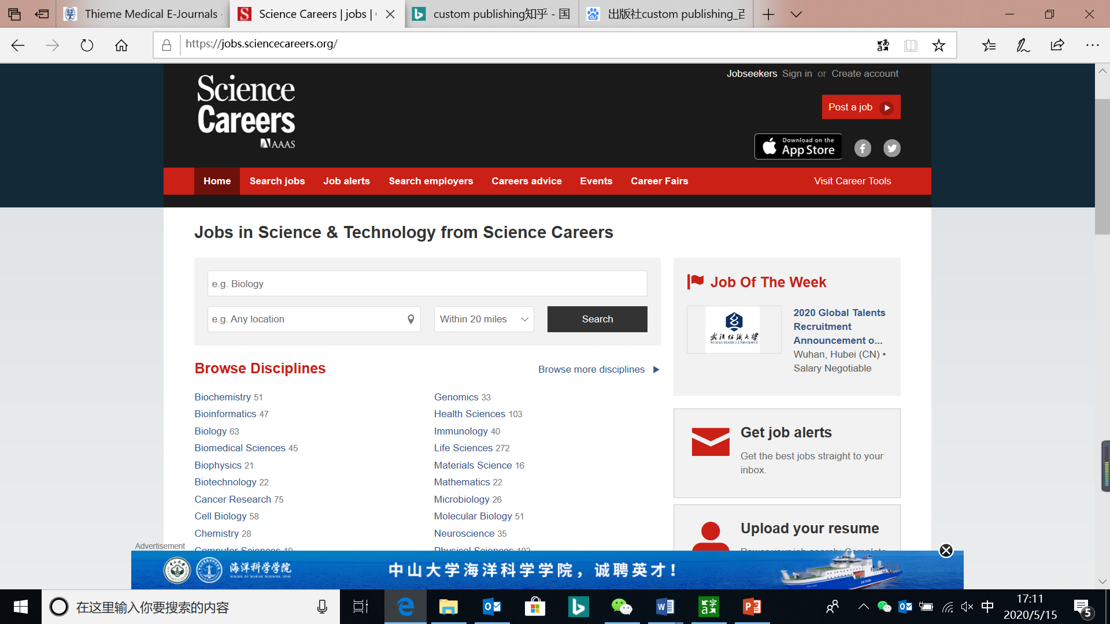

Slide 25
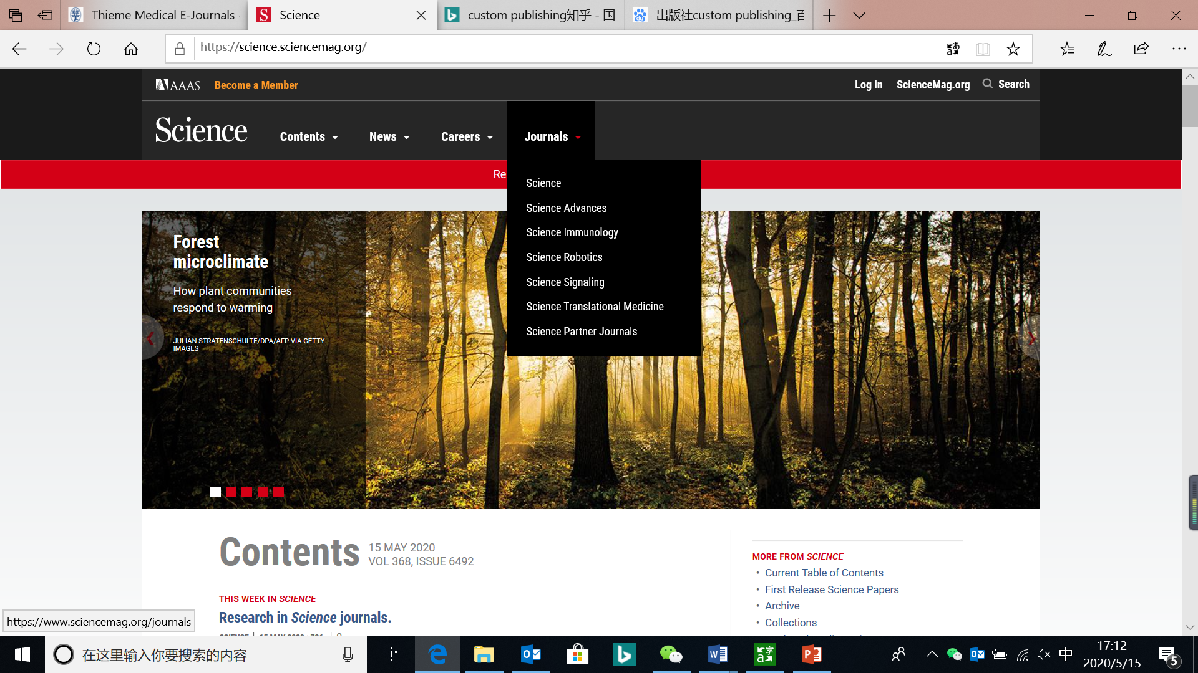
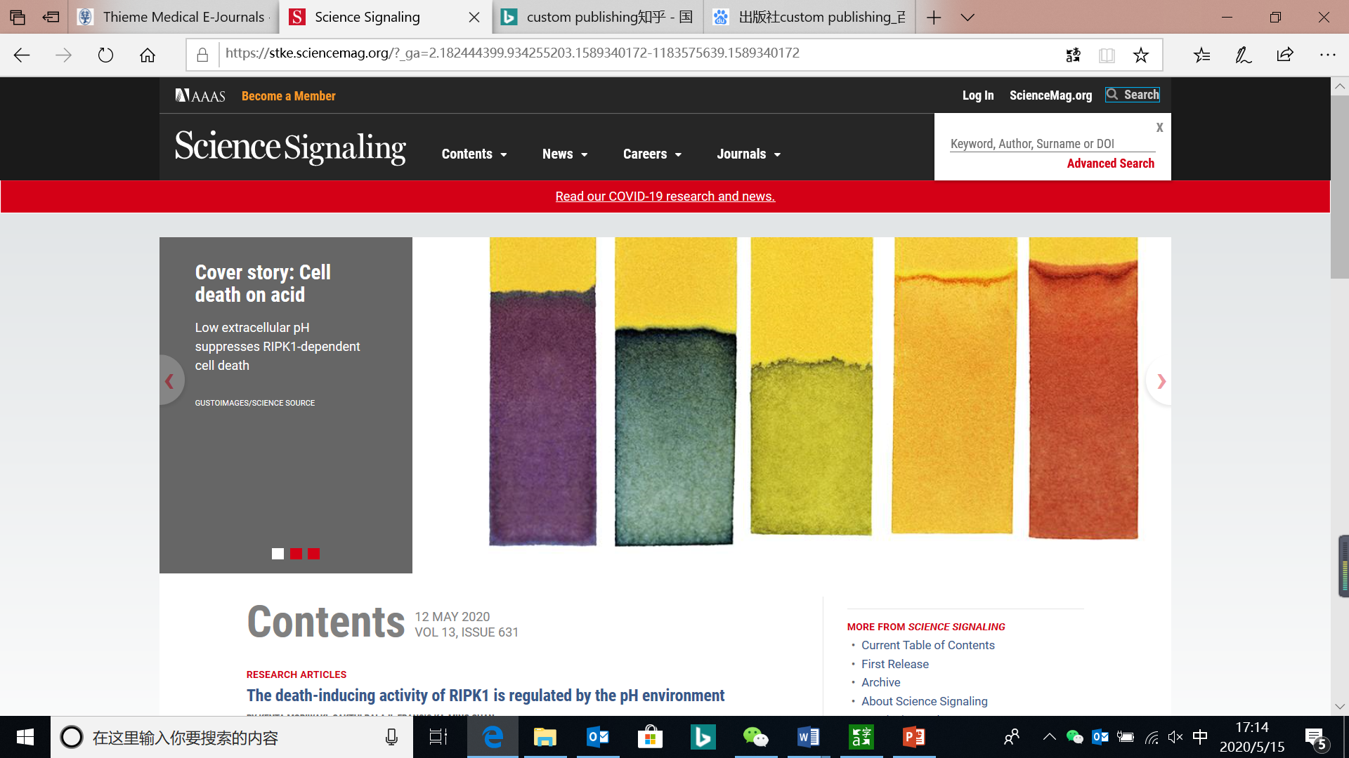
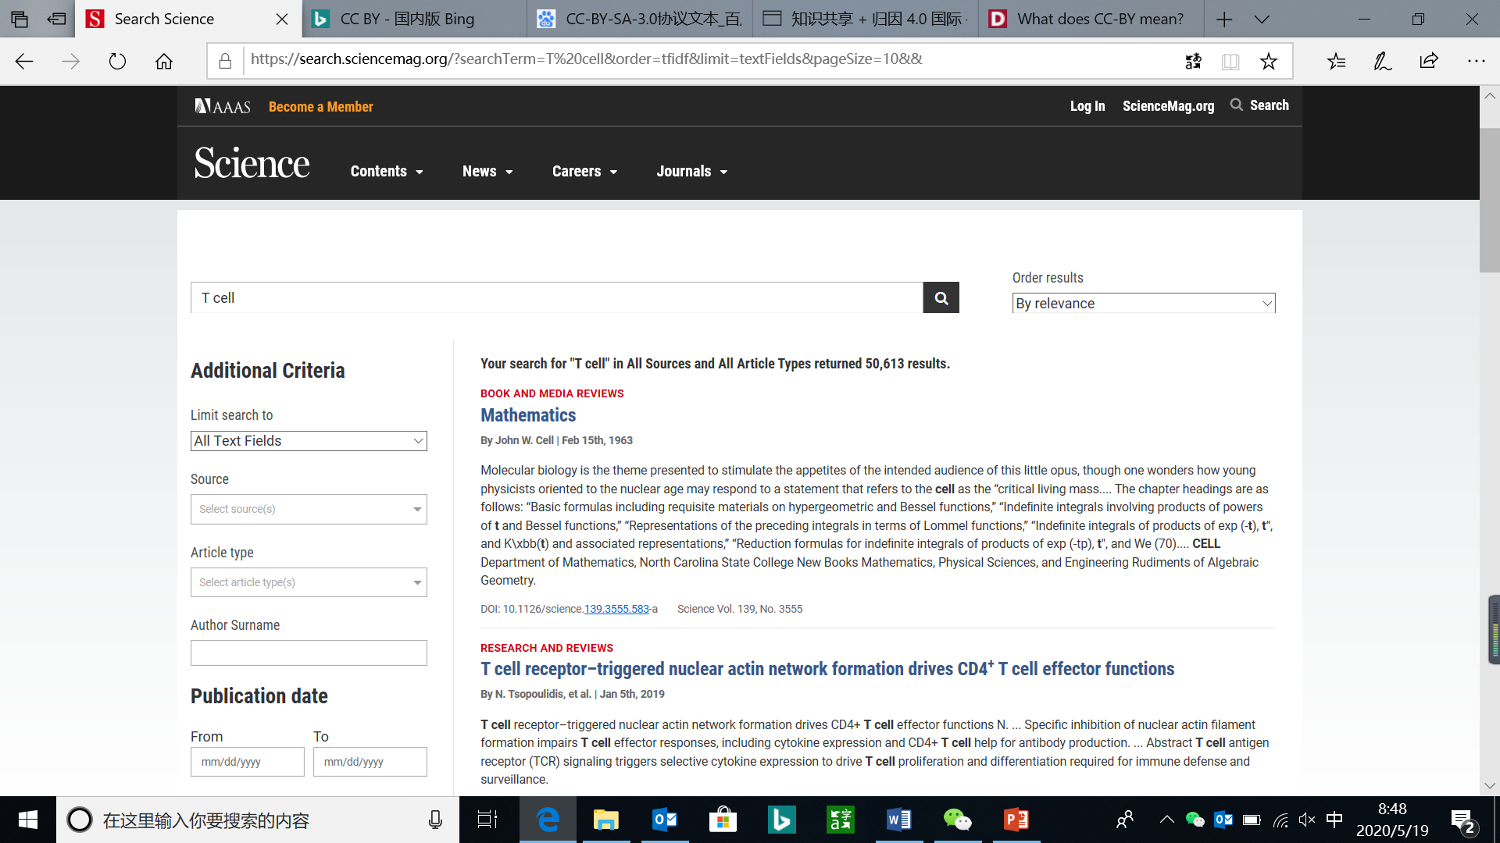
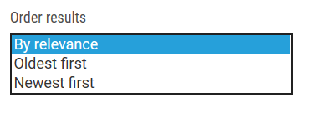
期刊列表
Science数据库的检索功能
快速搜索
可根据关键词，作者，姓氏或者DOI
检索结果数量
改变检索结果的排列方式

Slide 26
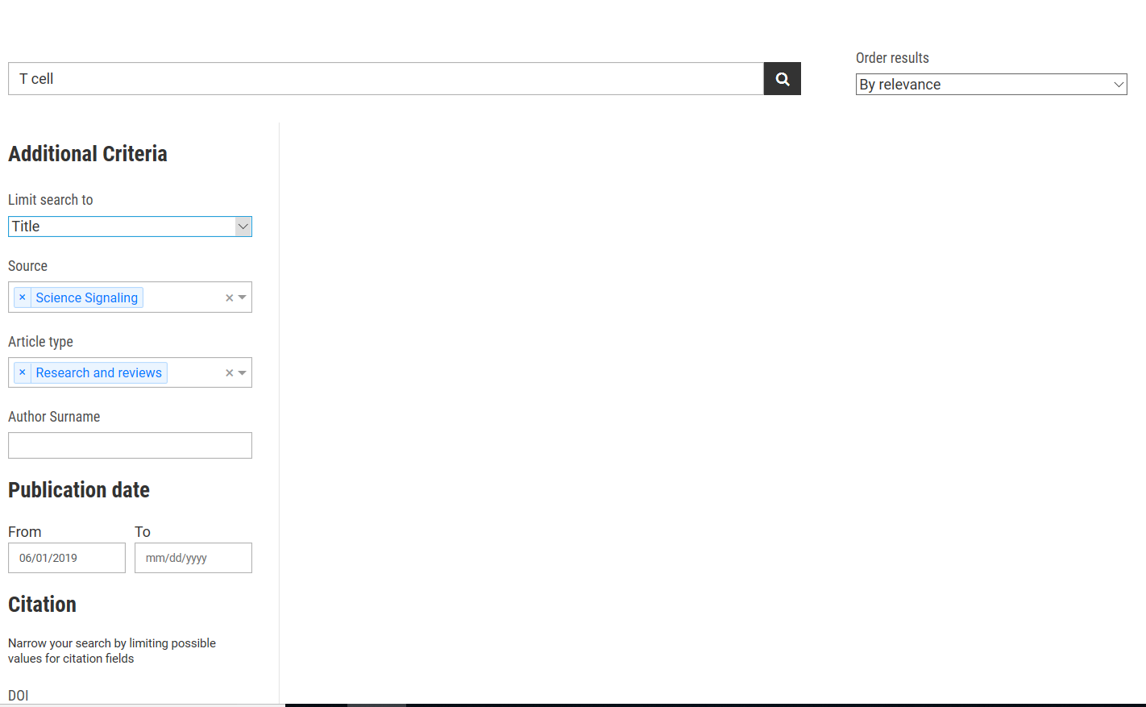
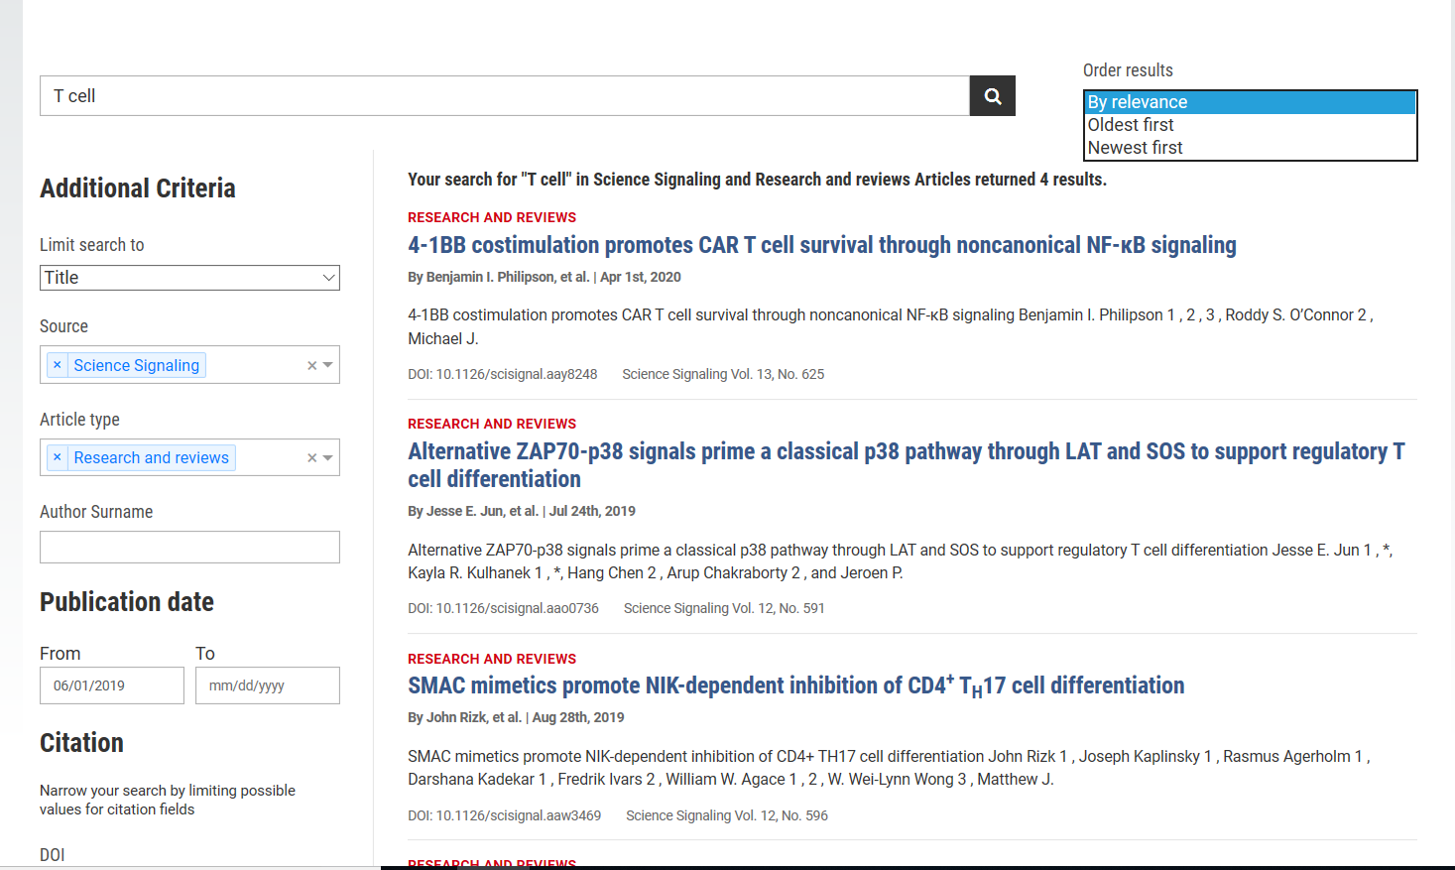
输入关键词
对检索到的文章进一步过滤，限定时间及检索范围

Slide 27
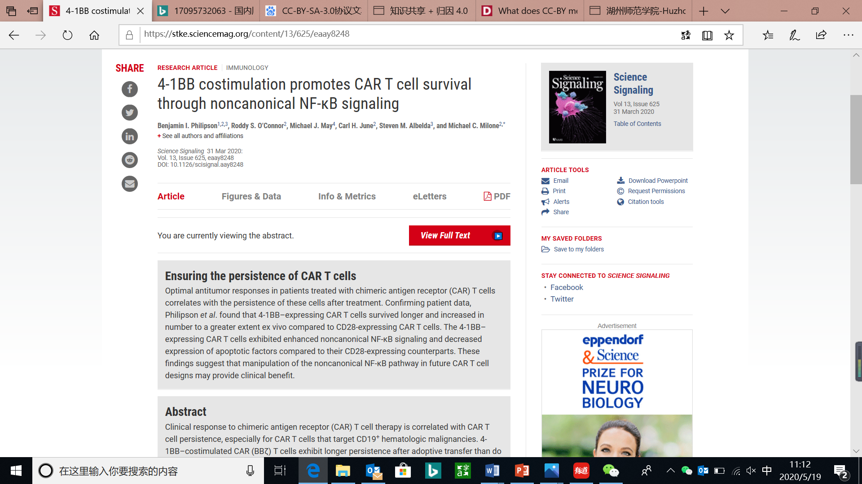
对感兴趣的文章可以分享、下载、设置提醒服务
文章信息，作者信息，Altmetric指标，用量
对同行评审的在线论坛
添加到个人收藏夹，社交媒体关注，进行扩展阅读

Slide 28
个性化服务
My Account
个人收藏夹
收藏喜爱的文章和检索式
电子邮件提醒服务
出版物内容更新提醒
特定文章被引用提醒
检索式跟踪提醒
Notes:
Science数据库注册个人账户可以享受个性化服务，通过个人收藏夹收藏喜爱的文章和检索式。设置电子邮件提醒服务出版物包括内容更新，特定文章被引用，检索式跟踪提醒。

Slide 29
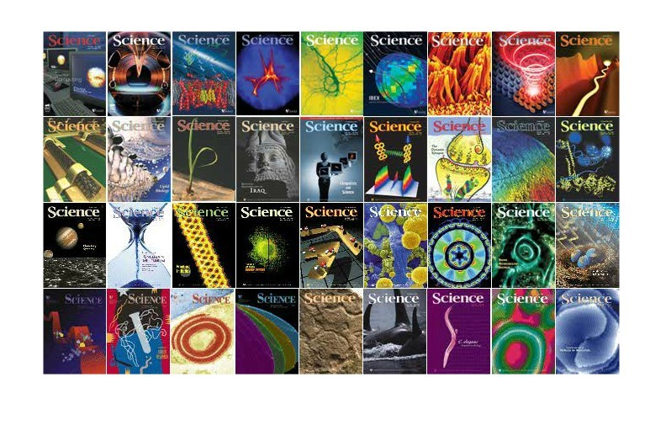
Thank You !
任何问题请联系：
胡潇潇
010-82331961, 15110213403
Kitty@igroup.com.cn

